Slide 1
Commencer à utiliser Spectrum
Avenir Health
Formation sur les estimations du VIH et l'utilisation des données,
Février 2025

Slide 2
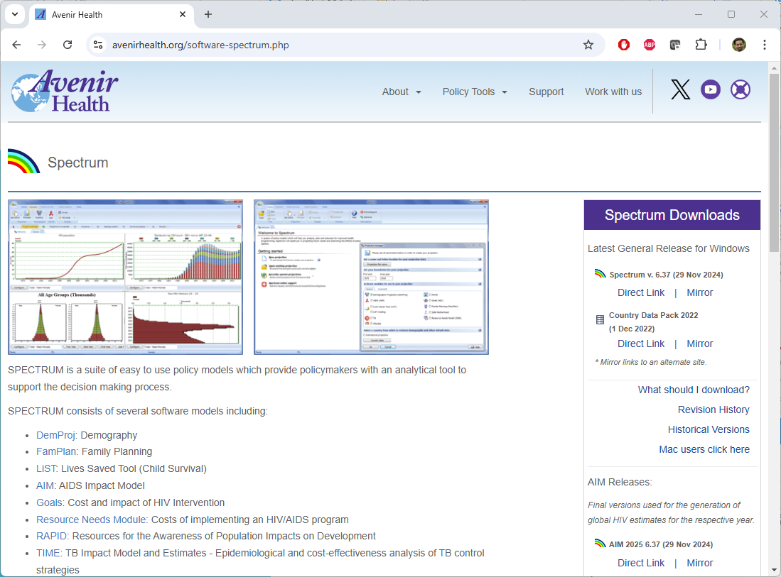
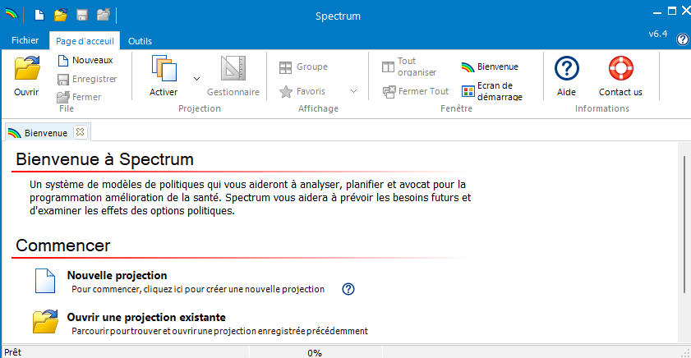
Logiciel Spectrum pour 2025 Version de bureau
Téléchargez la nouvelle version 6.39 de Spectrum sur le site web d'Avenir Health à l'adresse suivante : https://avenirhealth.org/software-spectrum.php
Exécutez le fichier SpecInstallAIM2025.exe pour installer Spectrum.
Lancez Spectrum en le choisissant dans le menu Démarrer.
Ouvrez votre fichier Spectrum 2024 (PJNZ)
Utilisez Fichier >Enregistrer sous pour enregistrer le fichier sous un nouveau nom, par exemple 'Pays_03Feb2025'

Slide 3
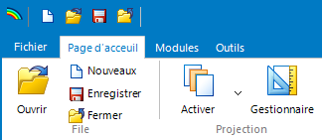
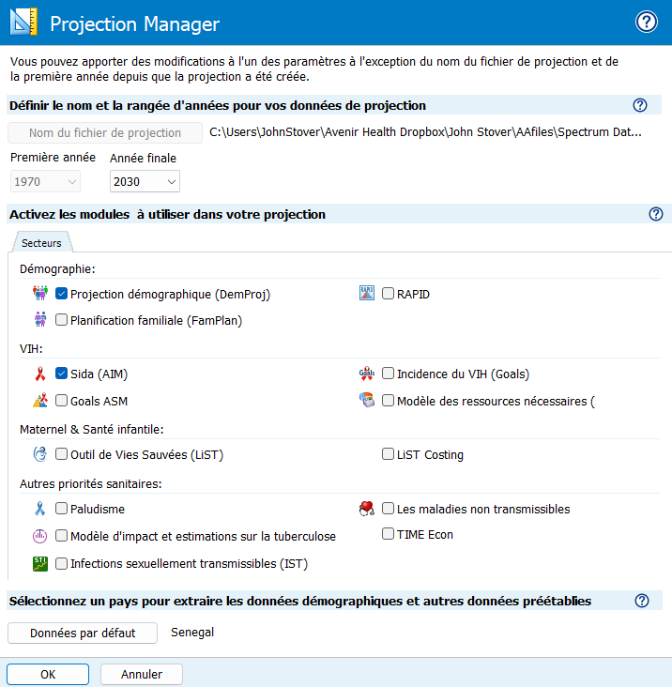
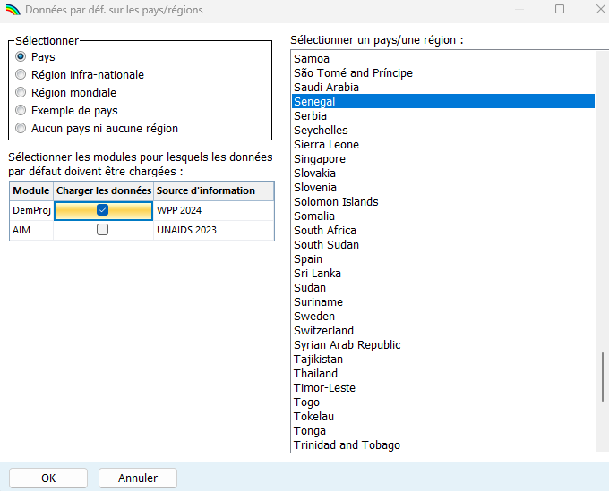
Mise à jour des données démographiques du WPP 2024
Ouvrez le gestionnaire de projection
Cliquez sur Données par défaut
Cochez la case à côté de WPP 2024 pour charger les données démographiques mises à jour.
Appuyez sur OK pour quitter l'éditeur de données par défaut
Appuyez à nouveau sur OK pour quitter le gestionnaire de projection

Slide 4
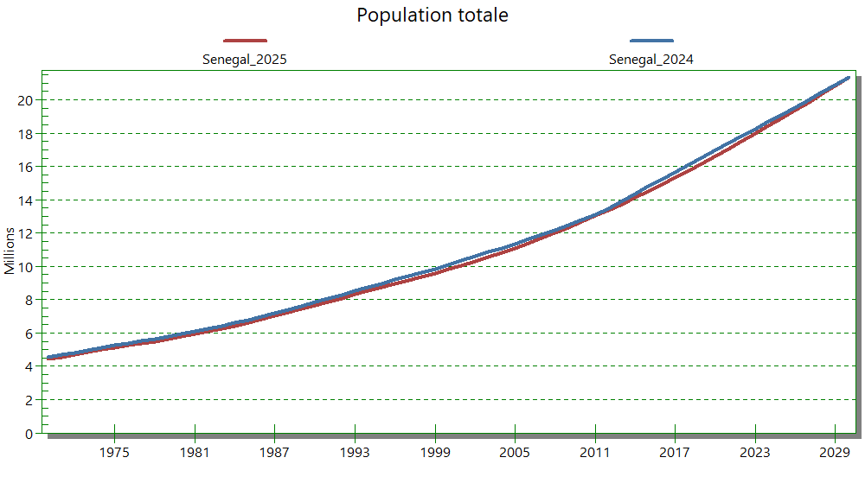
Réviser l'estimation de la population
Utilisez "DemProj > Résultats > Population > Population totale" pour voir l'estimation de la population de Spectrum.
Les pays peuvent souhaiter appliquer un ajustement ad hoc en multipliant la population de 1970 par un facteur d'échelle correspondant à leur propre estimation de la population en 2024.
Les pays peuvent à la place obliger Spectrum à faire correspondre leurs projections du Bureau Central des Statistiques à l'aide d'un fichier CSV externe.

Slide 5
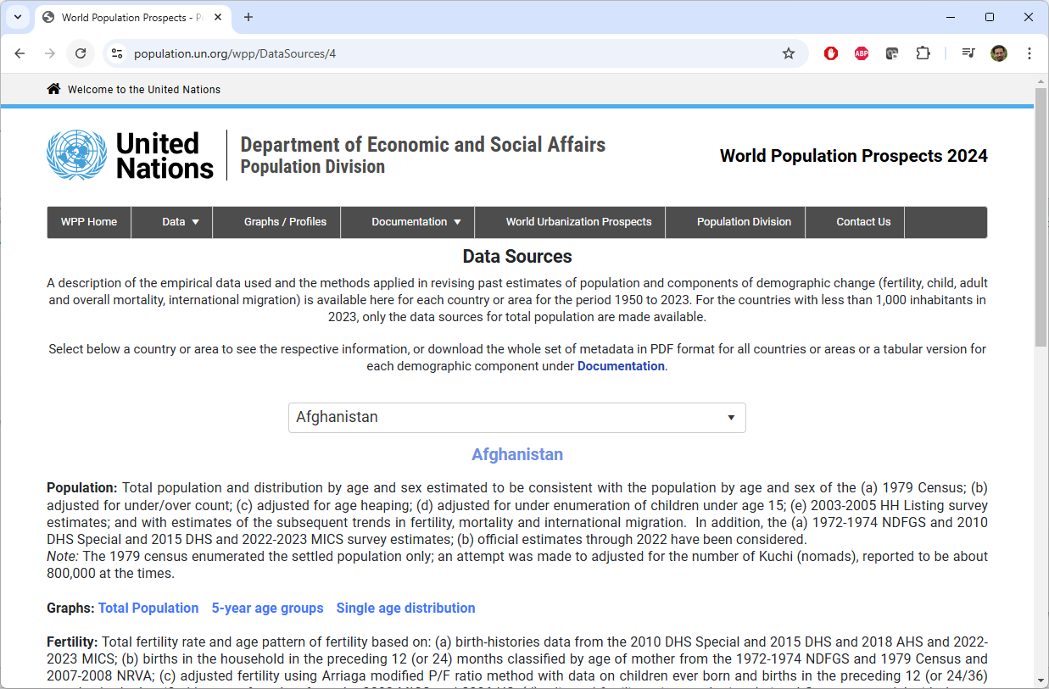
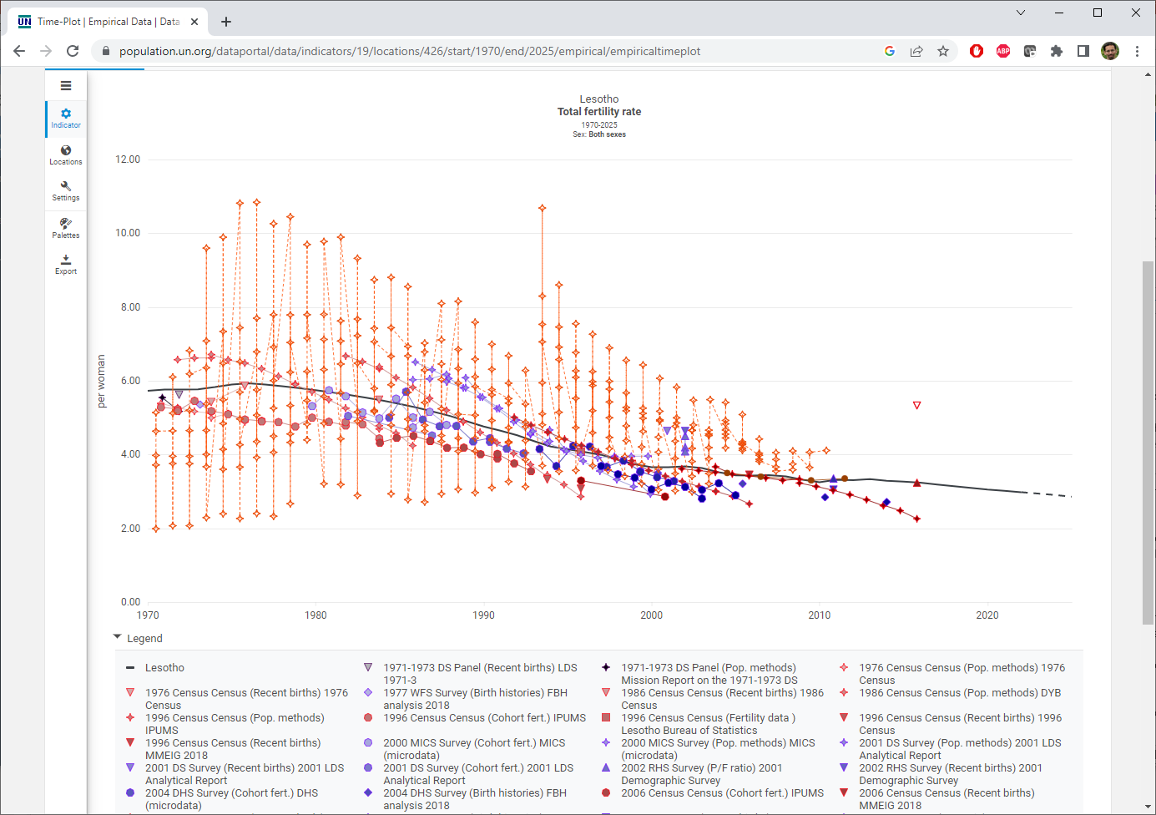
WPP 2024 : Ressources en ligne
Sources de données
https://population.un.org/wpp/datasources
Portail de données
https://population.un.org/dataportal/home
Notes:
Caché pour la formation des formateurs, mais présenté lors d'ateliers dans le pays.
Les données sources prises en compte par la Division de la population de l'ONU sont décrites sur le site Sources de données, et dans Spectrum via "Sources de projection" après le chargement du WPP 2024.
Le site Web du portail de données peut être utilisé pour consulter différentes estimations de la Division de la population des Nations unies et pour voir les données empiriques qui sous-tendent les estimations de la fécondité, comme indiqué ici pour le Lesotho.

Slide 6
Mise à jour des données du programme
PTME
Tests de CPN
ART
Dépistage du VIH
Connaissance du statut
Suppression virale
Populations clés
Méningite à cryptocoques (NOUVEAU)

Slide 7
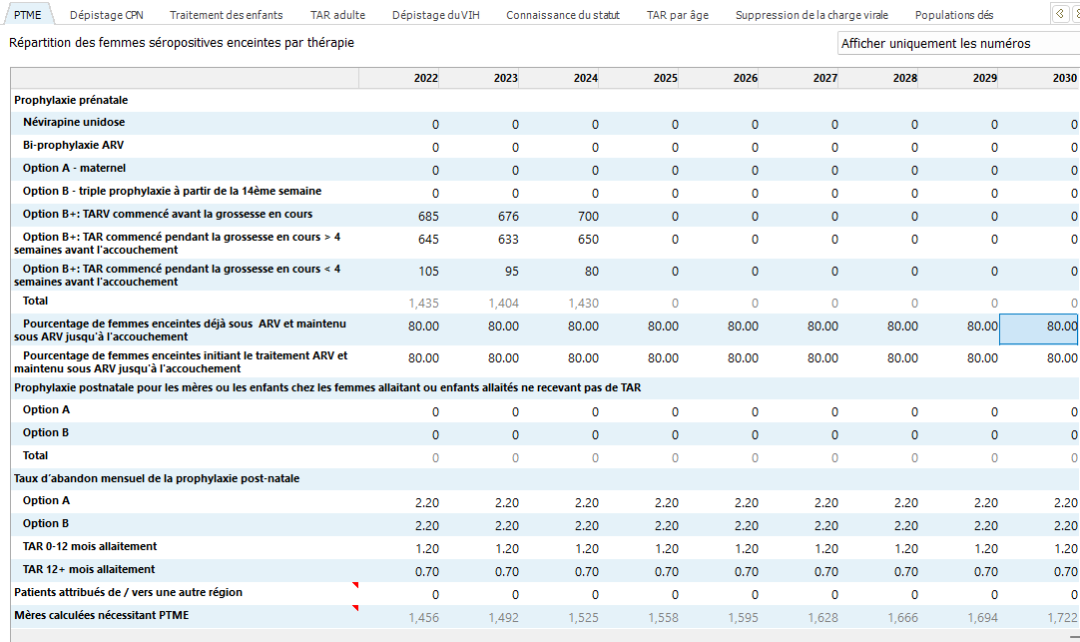
PTME
1
Afficher les numéros
Ajouter les données prénatales pour 2024
Examen de la rétention à l'accouchement
Valeur par défaut : 80 %.
Examiner les abandons mensuels pendant l'allaitement
Valeur par défaut :
1,2 % à 0-12 mois
0,7 % à 12 mois et plus
Visualiser les valeurs
Examiner les schémas d'allaitement
2
3
4
6
5

Slide 8
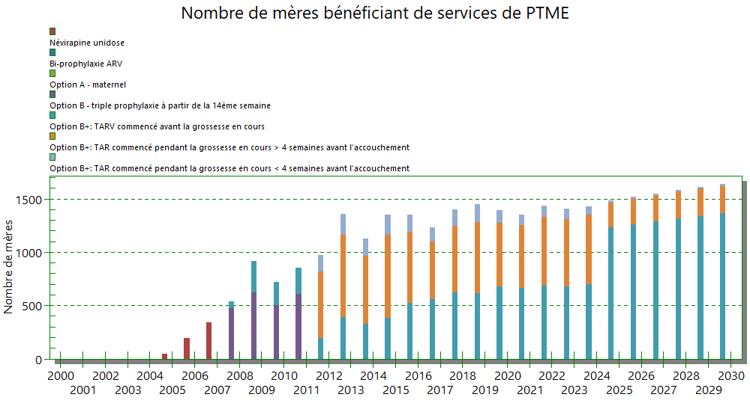
PTME Valeurs du graphique
Les différences importantes d'une année sur l'autre dans les chiffres globaux de la PTME ou dans la combinaison de régimes peuvent être le signe d'erreurs dans la saisie des données.
Notes:
Caché pour la formation des formateurs, mais présenté lors d'ateliers dans le pays.
Utilisez le bouton "Tracer les valeurs" dans l'éditeur PMTCT et dans d'autres éditeurs de statistiques de programmes pour visualiser vos données. Cela peut vous aider à repérer d'éventuelles erreurs de saisie.

Slide 9
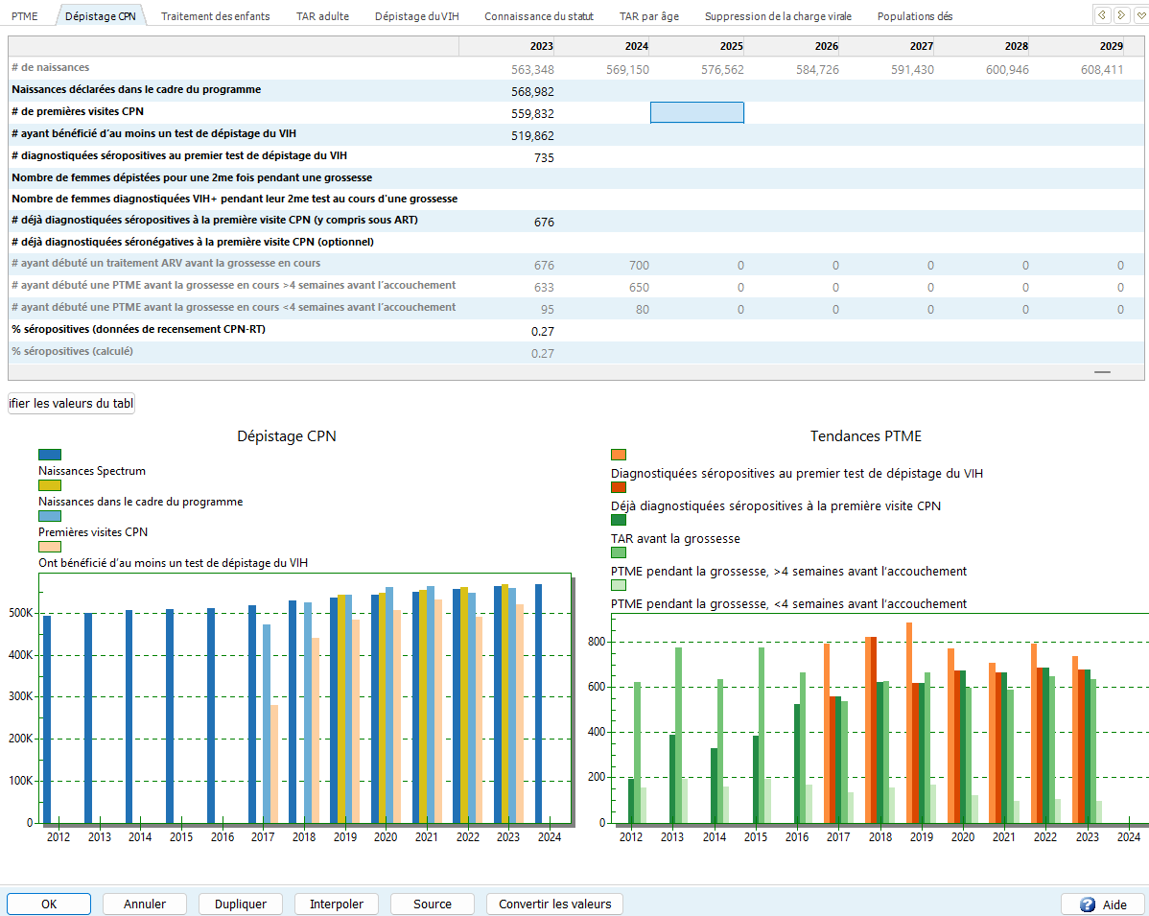
Tests de CPN
1
Saisir les données pour 2024
Calculez et saisissez la prévalence du VIH lors des consultations prénatales : vérifiez qu'elle correspond au calcul de l'AIM.
Examinez les graphiques et le tableau d'état pour détecter d'éventuels problèmes de qualité des données.
2
3

Slide 10
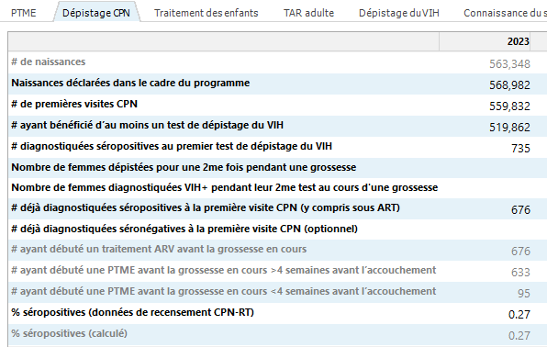
Vous pouvez utiliser le formulaire de test de CPN pour vérifier votre calcul de prévalence de CPN avant de mettre à jour l'EPP.
connue_positif
+
testée_positif
prévalence
=
Connue_positif
+
testé
+
connu_neg
Notes:
Caché pour la formation des formateurs, mais présenté lors d'ateliers dans le pays.
EPP vous demande de saisir la prévalence du VIH à partir des tests de routine effectués lors des consultations prénatales. Le formulaire de test CPN vous permet de vérifier votre calcul à partir des ingrédients de base. Le numérateur comprend le nombre de femmes connues pour être positives lors de leur première visite de CPN et le nombre de femmes qui ont été testées positives lors de leur premier test de dépistage du VIH à la CPN. Le dénominateur comprend les séropositifs connus et le nombre de femmes ayant subi au moins un test lors de la CPN. Quelques pays peuvent également disposer de données sur les femmes "connues comme négatives". Il s'agit de femmes qui n'ont pas été testées lors de la CPN parce qu'elles avaient un résultat de test récent et documenté négatif pour le VIH. Presque aucun pays ne recueille de données sur les femmes séronégatives connues.
Quelques erreurs courantes peuvent être évitées en procédant de la sorte :
On omet parfois par erreur d'inclure les femmes séropositives connues dans le numérateur ou le dénominateur. Elles devraient être incluses dans les deux.
On inclut parfois à tort dans le numérateur les femmes dont le test est positif lors d'un test répété. Seul le résultat du premier test d'une femme doit être inclus (les femmes qui répètent le test peuvent constituer un sous-ensemble non représentatif des personnes qui assistent aux consultations prénatales).

Slide 11
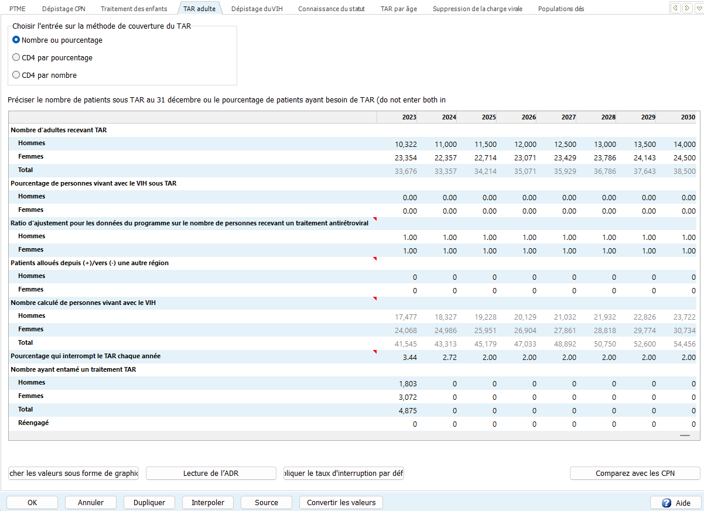
TAR Adultes
1
Les étapes de base :
Sélectionnez "Nombre ou pourcentage"
Saisir les données de 2024
Entrez dans l'interruption du TAR,
Manuellement si disponible
Ou utilisez la valeur par défaut de 5 %.
(Facultatif) Indiquez le nombre de personnes ayant initié un traitement antirétroviral.
Visualier les Valeurs
Nouvelles fonctionnalités (plus d'informations plus tard !)
Taux d'ajustement
Répartition des patients entre les régions
Comparer avec l'ANC
2
A
B
4
3
5
C

Slide 12
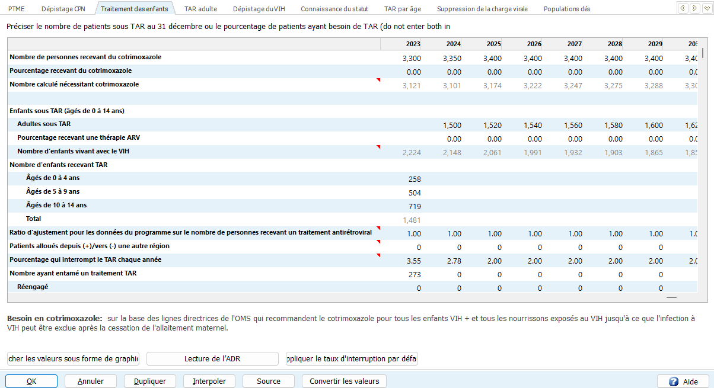
Traitement des enfants
1
Entrez cotrim pour 2024
Entrez dans ART pour 2024, globalement ou par âge
Entrez dans l'interruption ART
(Facultatif) Indiquez le nombre de personnes ayant initié un traitement antirétroviral.
Visualier les Valeurs
Nouvelles fonctionnalités
Taux d'ajustement et réaffectation des patients
2
A
4
3
5

Slide 13
TAR par âge
Mise à jour avec les données de 2024 sur le TAR par âge et par sexe
Ces données peuvent être utilisées pour des contrôles de validation ou pour estimer l'incidence par âge
Il serait plus utile de ventiler les données par groupes d'âge quinquennaux.

Slide 14
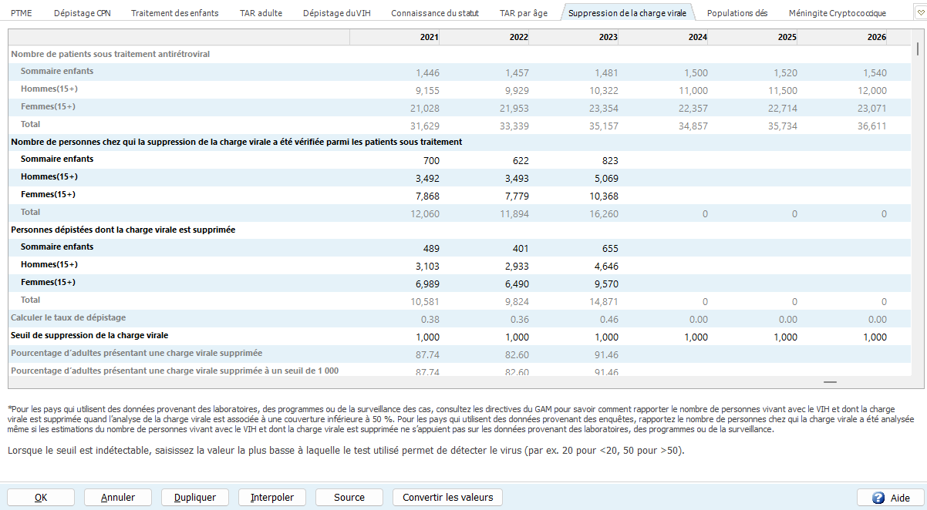
Suppression virale
1
Entrez les données 2024 pour le nombre testé
Saisissez les données de 2024 pour le nombre de personnes avec suppression virale parmi celles qui ont été testées.
Vérifiez que le seuil de suppression virale est exact
2
3
Ces données sont utilisées pour estimer le troisième 95%. Veuillez exclure les tests CV ciblés de ces calculs.

Slide 15
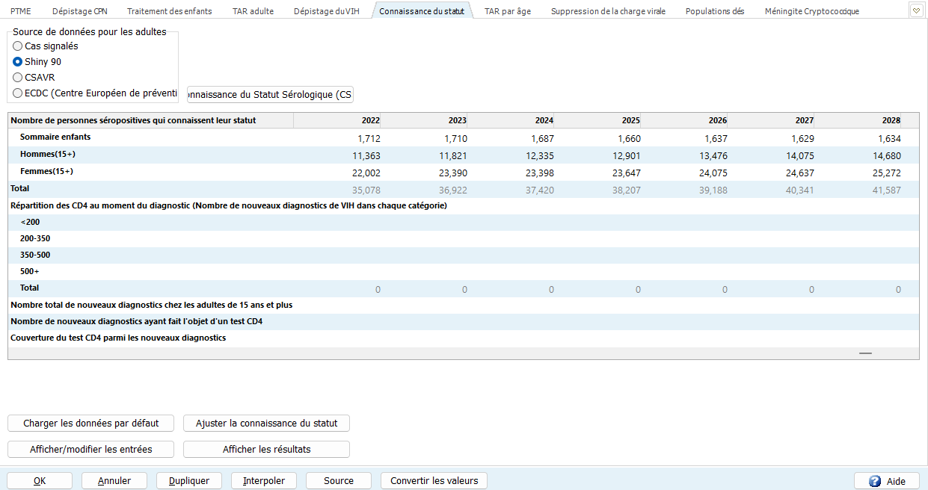
Connaissance du statut
L'estimation du KOS sera abordée plus tard dans la semaine
Pour l'instant, veuillez entrer des données sur le nombre de CD4 au moment du diagnostic.
Il s'agit de données pour le rapport GAM
Notes:
Caché pour la formation des formateurs, mais présenté lors d'ateliers dans le pays.
La saisie des données relatives au nombre de CD4 au moment du diagnostic a été ajoutée à Spectrum cette année. Ces données n'affectent pas les projections Spectrum, mais les pays byut peuvent les utiliser pour les rapports GAM.

Slide 16
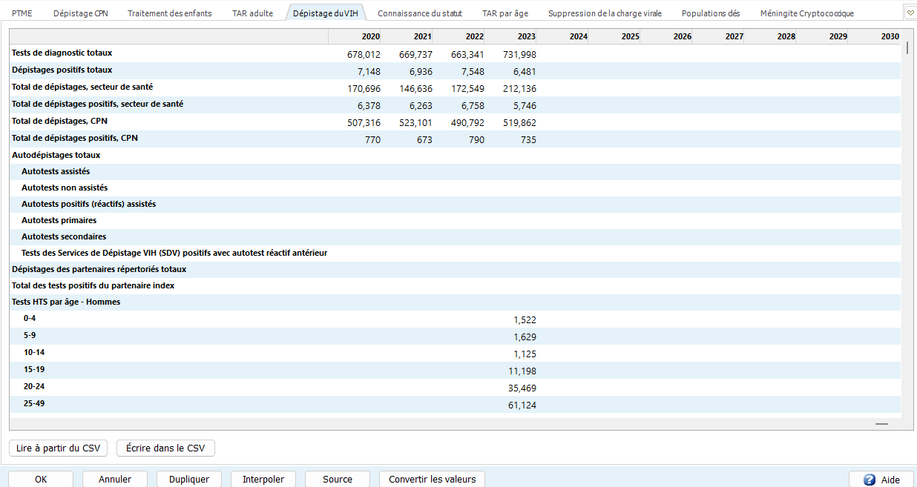
Dépistage du VIH
Les données contenues dans cet éditeur n'affectent pas (actuellement) les estimations de l'AIM.
Ces données fournissent un contexte utile pour interpréter les changements dans la connaissance du statut
Il s'agit de données pour le rapport GAM
Notes:
Caché pour la formation des formateurs, mais présenté lors d'ateliers dans le pays.
L'éditeur sur le dépistage du VIH a été ajouté il y a deux ans et développé cette année pour inclure davantage de rapports sur l'autodépistage en particulier.

Slide 17
Dépistage du VIH
Tests de diagnostic : Devrait être égal à HTS + ANC ; exclure les autotests et le dépistage des donneurs de sang.
Tests HTS : Veuillez exclure les CPN mais inclure les tests d'indexation dans les lignes HTS.
Tests CPN : Incluez ici tous les examens effectués lors de la CPN, y compris le travail et l'accouchement.
Les données contenues dans cet éditeur n'affectent pas (actuellement) les estimations de l'AIM.
Ces données fournissent un contexte utile pour interpréter les changements dans la connaissance du statut
Il s'agit de données pour le rapport GAM
Notes:
Caché pour la formation des formateurs, mais présenté lors d'ateliers dans le pays.
L'éditeur sur le dépistage du VIH a été ajouté il y a deux ans et développé cette année pour inclure davantage de rapports sur l'autodépistage en particulier.

Slide 18
Dépistage du VIH
Autotests de dépistage du VIH : Vous pouvez désormais entrer dans le système
Si les autotests ont été réalisés avec l'aide d'un prestataire de services de santé
Si le kit était destiné au destinataire (primaire) ou à d'autres personnes (secondaire)
Nombre de personnes confirmées positives au HTS après un autotest réactif
Les données contenues dans cet éditeur n'affectent pas (actuellement) les estimations de l'AIM.
Ces données fournissent un contexte utile pour interpréter les changements dans la connaissance du statut
Il s'agit de données pour le rapport GAM
Notes:
Caché pour la formation des formateurs, mais présenté lors d'ateliers dans le pays.
L'éditeur sur le dépistage du VIH a été ajouté il y a deux ans et développé cette année pour inclure davantage de rapports sur l'autodépistage en particulier.

Slide 19
Dépistage du VIH
Les données contenues dans cet éditeur n'affectent pas (actuellement) les estimations de l'AIM.
Ces données fournissent un contexte utile pour interpréter les changements dans la connaissance du statut
Il s'agit de données pour le rapport GAM
Tests d'index : Les résultats positifs des tests d'indexation peuvent désormais être saisis.
Notes:
Caché pour la formation des formateurs, mais présenté lors d'ateliers dans le pays.
L'éditeur sur le dépistage du VIH a été ajouté il y a deux ans et développé cette année pour inclure davantage de rapports sur l'autodépistage en particulier.

Slide 20
Méningite à cryptocoques
L'estimation de l'antigénémie cryptococcique, de la méningite cryptococcique et de la mortalité CM est une nouveauté de Spectrum cette année.
Veuillez examiner les statistiques pré-remplies du programme concernant les soins aux personnes positives à l'antigène cryptococcique et les mettre à jour si vous disposez de ces données.
Notes:
Caché pour la formation des formateurs, mais présenté lors d'ateliers dans le pays.
Vous remarquerez qu'il y a un nouvel onglet dans le formulaire de statistiques du programme pour la méningite cryptococcique. Les données de ce formulaire ont été pré-remplies avec les données de l'analyse de Radha Rajasingham sur le fardeau de la CM. Veuillez les examiner et les mettre à jour si possible. Ces données influenceront les estimations de Spectrum concernant la charge de morbidité et la mortalité liées à la cryptococcose méningée.

Slide 21
Options avancées
Paramètres de transition
Pédiatrie
Adulte
Réduction de la fertilité liée au VIH
Probabilités de TME
Méthode d'allocation des nouveaux patients ART
Évolution de la cryptococcose méningée et mortalité (NOUVEAU)
Les formulaires d'options avancées incluent des valeurs de paramètres qui sont généralement basées sur des analyses globales ou régionales.
En général, les valeurs par défaut sont indiquées en gris ou en noir, les valeurs non par défaut en rouge.
Chaque formulaire dispose d'un bouton permettant de rétablir les valeurs par défaut.
Veuillez examiner les valeurs qui ne sont pas par défaut et envisager de rétablir les valeurs par défaut le cas échéant.

Slide 22
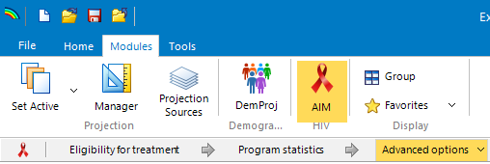
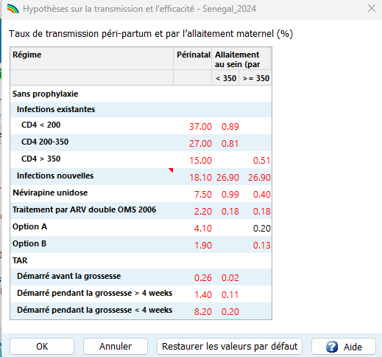
Les taux de transmission verticale ont été mis à jour afin d'inclure de nouvelles études et d'utiliser davantage d'informations provenant d'études antérieures.
Veuillez appuyer sur Restaurer les valeurs par défaut pour utiliser ces taux actualisés.
Taux de transmission verticale
Trouvé dans :
Options avancées > Probabilités de transmission PTME

Slide 23
Désagrégation de la mortalité liée au VIH
Le sida pourrait n'être responsable que d'un peu plus de la moitié de la surmortalité des patients sous traitement antirétroviral dans les pays à revenu élevé.¹
Les autres décès sont dus à des causes non liées au sida qui affectent de manière disproportionnée les personnes séropositives.
Les taux de surmortalité dans Spectrum ont été ventilés en surmortalité liée au sida et en surmortalité non liée au sida, principalement pour améliorer l'alignement sur les données relatives aux décès liés au sida utilisées dans CSAVR.
Trouvé dans :
Options avancées > Paramètres de transition pour adultes
Trickey A, et al. Excess mortality attributable to AIDS among people living with HIV in high-income countries : a systematic review andmeta-analysis. J Int AIDS Soc. 2024;27:e26384.

Slide 24
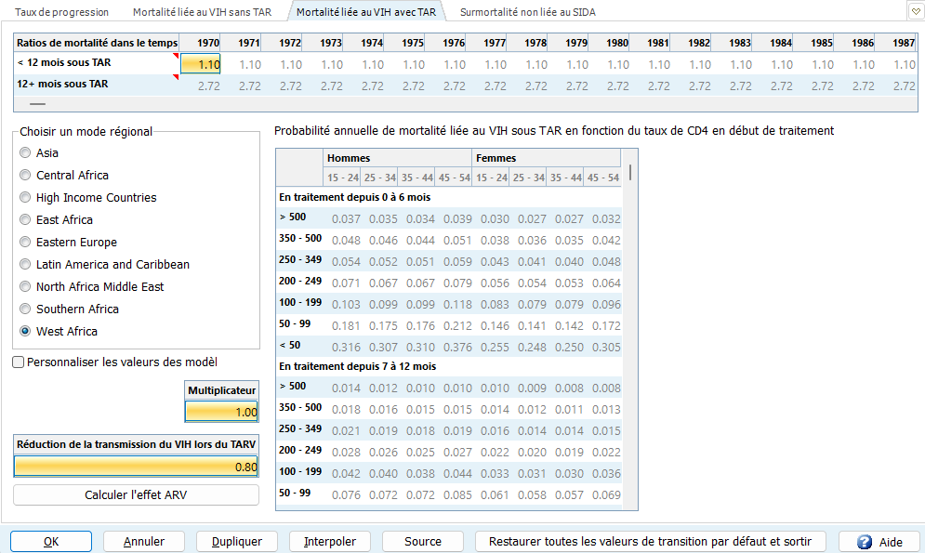
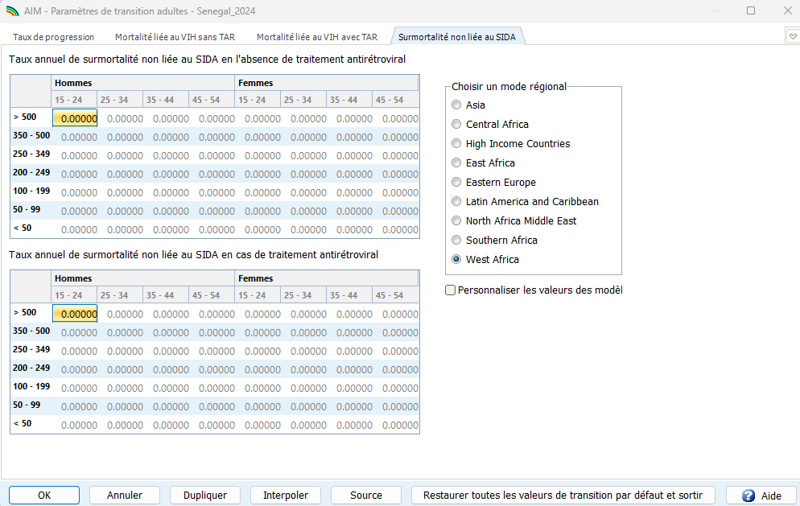
Désagrégation de la mortalité liée au VIH
Nouvel onglet
Trouvé dans :
Options avancées > Paramètres de transition pour adultes
Appuyez sur Restaurer toutes les valeurs par défaut de la transition et quittez n'importe quel onglet pour mettre à jour vos taux de mortalité.
Si vous avez précédemment ajusté les taux de mortalité pour les faire correspondre aux données de l'état civil en
Sélection d'un modèle régional autre que celui par défaut OU
Ajustement manuel des taux de mortalité sous ART
Vous pouvez effectuer les mêmes changements après avoir rétabli les valeurs par défaut.

Slide 25
Cette méthode utilise les trois dernières années de données sur la suppression virale pour calculer la réduction de la transmission du VIH par les personnes sous traitement antirétroviral.
Effet ART = % de suppression virale - 0,07
La valeur par défaut de 0,8 est recommandée si des données récentes sur la suppression virale ne sont pas disponibles.
Cette opération doit être effectuée avant l'ajustement des courbes dans EPP ou CSAVR pour avoir un effet.
Réduction de la transmission du VIH dans le cadre d'un traitement antirétroviral
Trouvé dans :
Options avancées > Paramètres de transition pour les adultes > Mortalité due au VIH avec le traitement antirétroviral

Slide 26
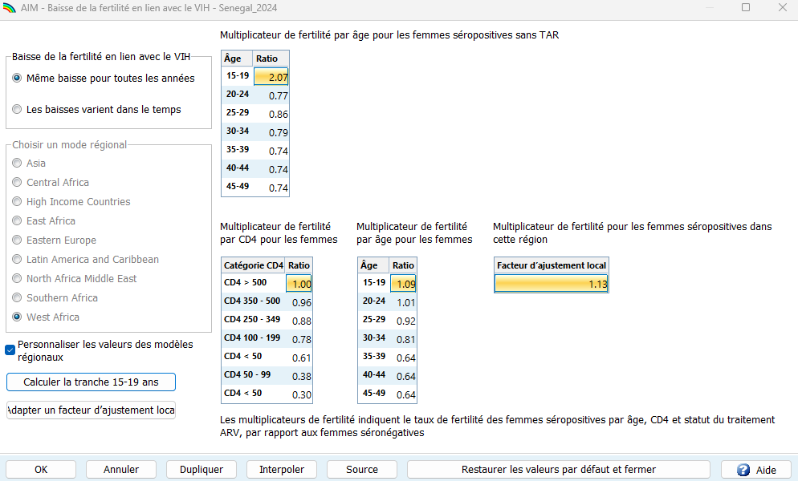
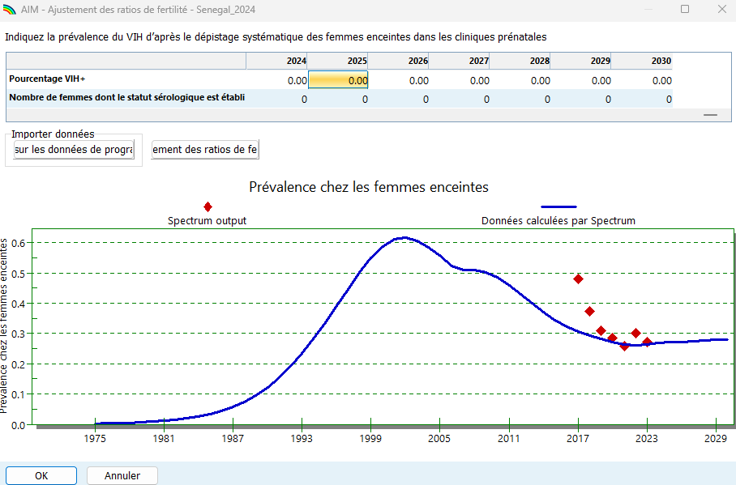
Le calibrage de la fécondité est une étape clé dans l'estimation de la couverture de la PTME et de la transmission verticale.
Appuyez sur Ajuster le facteur d'ajustement local pour ouvrir un formulaire qui vous permet de
Importer les données de prévalence des soins prénatals à partir du formulaire de statistiques de programme d'AIM
Calibrer la prévalence des femmes enceintes d'AIM sur les données des consultations prénatales.
Appuyez sur OK pour accepter le facteur d'ajustement local ajusté
Réduction de la fertilité liée au VIH
Trouvé dans :
Options avancées > Réduction de la fertilité liée au VIH
Notes:
Caché pour TOT, mais présenté dans des ateliers régionaux où les données des tests de routine dans les centres de soins prénatals sont utilisées.
Les pays qui disposent de données représentatives au niveau national sur la prévalence du VIH à partir des tests de routine effectués lors des consultations prénatales peuvent utiliser ces données pour estimer les besoins en prophylaxie contre la transmission verticale. Plus précisément, ces données peuvent être utilisées pour calibrer les taux de fécondité chez les femmes séropositives par rapport aux femmes non séropositives. Pour ce faire, allez dans le menu "Options avancées" et choisissez "Réductions de la fertilité liées au VIH". Vous accéderez alors à un formulaire qui précise les effets de l'infection par le VIH sur la fécondité, stratifiés par âge, nombre de CD4 et statut ARV. Ce formulaire comprend également un "facteur d'ajustement local" qui varie selon les pays. Vous pouvez calibrer ce facteur d'ajustement local sur vos données de CPN en appuyant sur le bouton "Ajuster le facteur d'ajustement local".
Dans le formulaire d'appareillage, vous pouvez utiliser le bouton "Importer les données du programme" pour importer les données que vous avez saisies dans le formulaire de test CPN. Une fois importées, ces données apparaîtront dans le tableau situé en haut du formulaire et sous forme de points rouges dans le graphique situé en bas du formulaire. Des données de bonne qualité forment généralement une tendance régulière. S'il existe des données aberrantes, potentiellement dues à une couverture limitée au fur et à mesure de l'extension des tests ou à des problèmes de disponibilité des tests, vous pouvez les supprimer en mettant à zéro les entrées du tableau dans ce formulaire. Une fois que vous avez nettoyé les données, vous pouvez cliquer sur "Ajuster les ratios de taux de fécondité" pour commencer l'ajustement. Spectrum essaiera quelques valeurs différentes du facteur d'ajustement local. Après cela, l'estimation de Spectrum - la ligne bleue - devrait être proche de vos données.
Une fois que vous êtes satisfait de l'ajustement, appuyez sur "OK" pour quitter le formulaire d'ajustement, et sur "OK" à nouveau pour accepter le facteur d'ajustement local mis à jour et quitter le formulaire de réduction de la fertilité liée au VIH.

Slide 27
Étapes couvertes
Téléchargez et installez Spectrum à partir de https://avenirhealth.org/software-spectrum.php
Ouvrez le fichier Spectrum de l'année dernière et enregistrez-le sous un nouveau nom.
Mise à jour du WPP 2024 et révision de l'estimation de la population totale
Saisissez les données du programme pour 2024 dans l'éditeur de statistiques du programme AIM.
Utilisez les formulaires d'options avancées de l'AIM pour
Rétablir les taux de transmission verticale par défaut
Rétablir les taux de mortalité par défaut liés au VIH chez les adultes
Calculer l'effet TAR
Calibrer la prévalence des femmes enceintes sur les données ANC-RT si elles sont représentatives au niveau national.
Notes:
Veuillez adapter cette diapositive en fonction des activités prévues pour la prochaine session de travail en groupe.

Slide 28
Merci de votre attention !

